Slide 1
DIVO
VALENTINO

Slide 2
1895: Parigi
Proiezione del documentario dei fratelli Lumière che riprende l’arrivo di un treno nella stazione di La Ciotat.
Cambiamento rivoluzionario nello statuto della visione.

Slide 3
1906: Cinema narrativo

Slide 4
I temi e i protagonisti del film entrano a far parte dell’immaginario sociale vivendo una DISTANZA RAVVICINATA.
Nascono le prime Star del cinema
Isadora Duncan
Sarah Bernhardt

Slide 5
NASCITA DIVISMO
La nascita del divismo cinematografico si presentò con un linguaggio indipendente da quello teatrale: l’attore aveva specifiche competenze artistiche , e la sua figura si realizzava in modo semiotico.

Slide 6
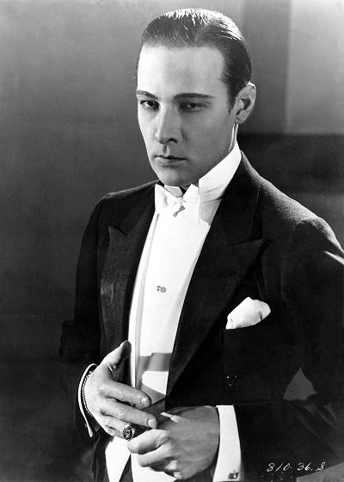
DIVO VALENTINO
PRIMA STAR DEL CINEMA
ITALIANO

Slide 7
Nato a Catellaneta, in provincia di Taranto nel 1895, fu uno dei più grandi divi del cinema muto della sua epoca, noto anche per esser stato il sex symbol di quegli anni, tanto che gli fu dato l'appellativo di "Latin Lover”.
Si dice che il suo sguardo magnetico incantasse senza possibilità di scampo il pubblico, specialmente quello femminile, che per Valentino stravedeva.
D'altra parte Valentino ebbe diverse relazioni con uomini che contribuirono al suo successo ad Hollywood. Tra queste, quella con registi e attori di film molto importanti.
Accusato di essere un comune dandy effeminato, corruttore dei costumi, nel 1926 venne insultato celebremente da un giornalista come "piumino per cipria rosa".

Slide 8
Alla costruzione di tale ruolo contribuirono:
CORPO E ABITO DI SCENA

Slide 9
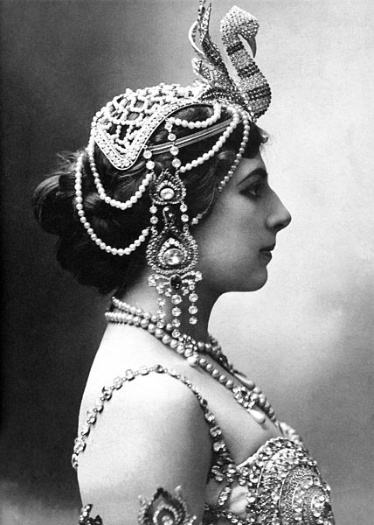
ORIENTALISMO
Sistema di stereotipi culturali che il pensiero europeo ha proiettato su un’entità situata ‘a est’.
Questi stereotipi si fondano su una materia reale come: oggetti, artefatti ed immagini provenienti dal mondo arabo, dall’India e dall’Estremo Oriente.

Slide 11
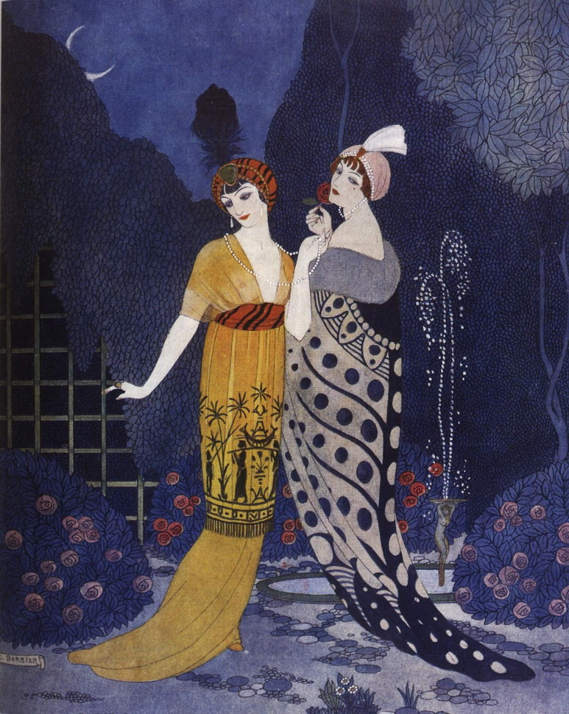
ORIENTALISMO E ART NOUVEAU

Slide 12
1921: Valentino e Natacha
Oltre ad essere una coppia nella vita privata, lo erano nelle diverse tournée di danza a cui partecipò Valentino. Natacha aveva il ruolo di costumista.

Slide 14
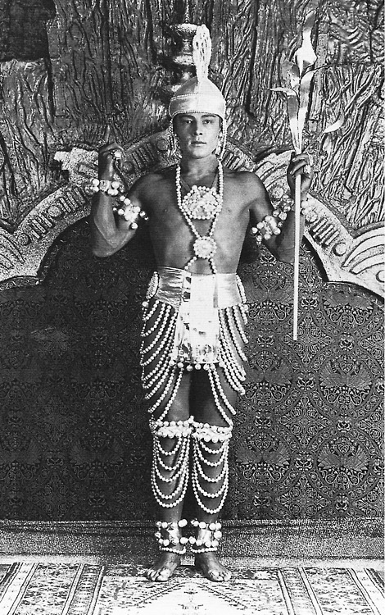
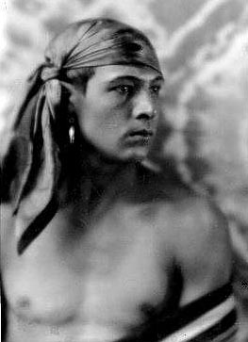
IL CORPO DI VALENTINO

Slide 15
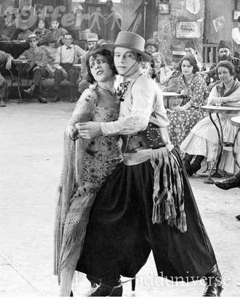
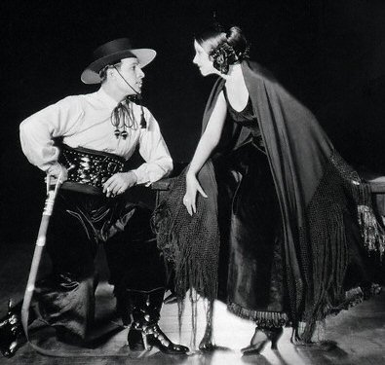
IL BALLO

Slide 16
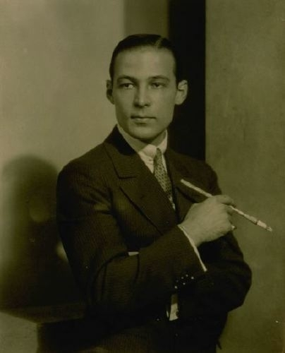
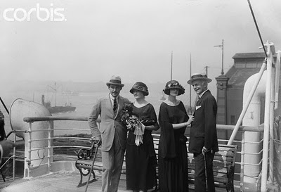
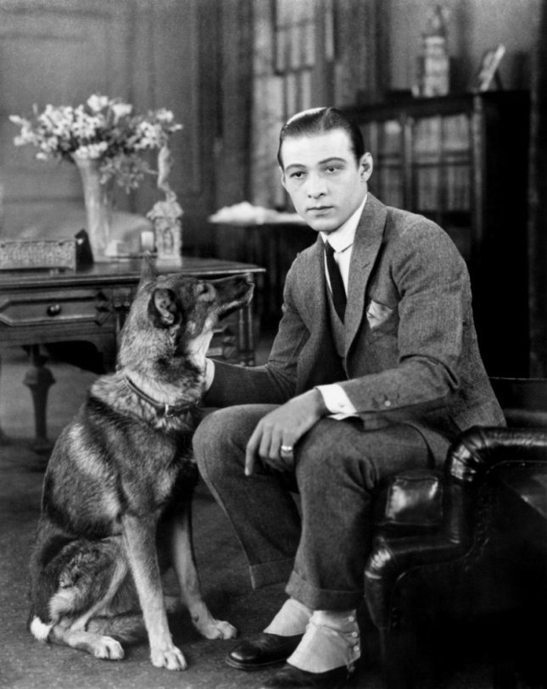
I SEGNI DISTINTIVI
CANE
FUMO
VIAGGI

Slide 17
Valentino fu un dandy mediterraneo e una figura queer attraverso il suo linguaggio del corpo mimetico della femminilità che gli permetteva di rappresentare una sessualità ambivalente.

